Slide 1
Tesi di Laurea in Ingegneria Meccanica 14.9.2023
Analisi di una superficie superidrofobica e di una LIS realizzate tramite elettrofilatura
Candidato:
Giacomo Cafarchia
Relatore:
Alessandro Bottaro
Correlatore:
Alberto Lagazzo

Slide 2
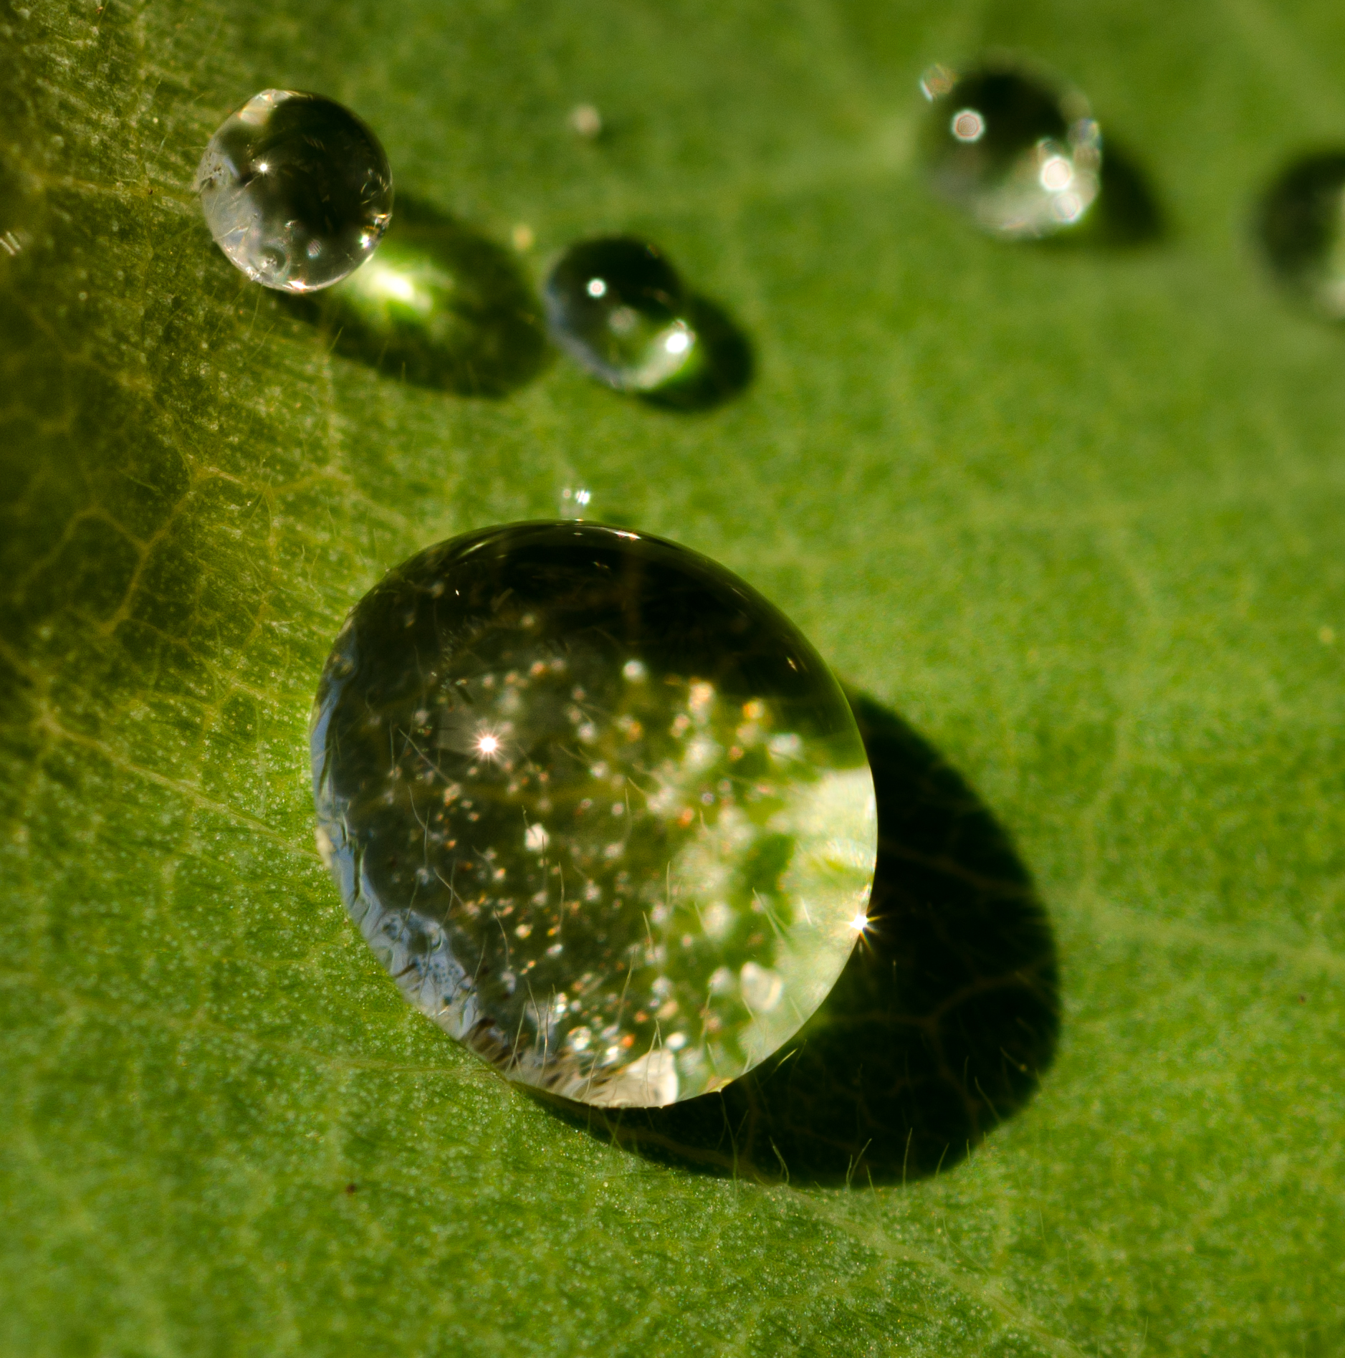
ofessionally fabricate cross platform processes and of the box indshare. Collaboratively redefine transparent.
f
Motivazioni
Riduzione del drag
Autopulizia delle superfici
Condensazione a goccia
f
Obiettivi
Realizzazione di una superficie SH e
di 3 diverse LIS
Misura delle grandezze caratteristiche
Analisi del coefficiente di momento

Slide 3
Equazione di Young
Bilancio tra le forze coesive del liquido e le forze adesive dell’interfaccia solido-liquido:
$$A=γ_{SG}−γ_{LS}=γ∗\cos{α}$$

Slide 4
Stato di Cassie-Baxter
Strato di gas intrappolato nelle rugosità del solido: è ottenibile la superidrofobicità

Slide 5
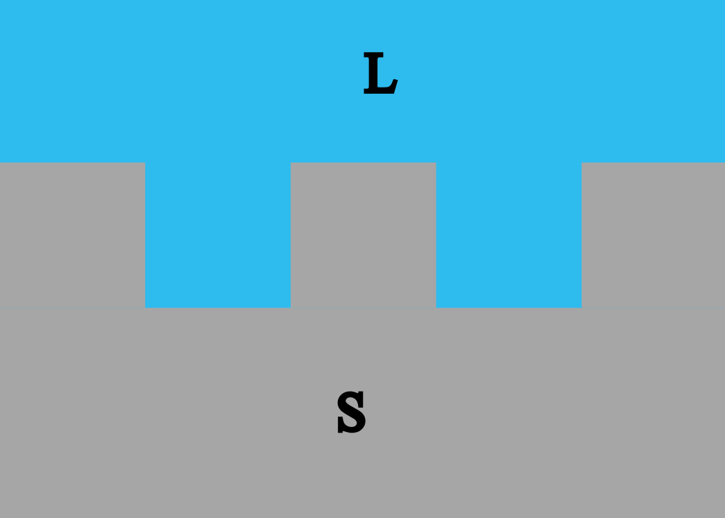
f
Stato di Wenzel
Cause:
Superamento di una pressione critica
Solubilità del gas nell’acqua
Effetto Marangoni
Effetti:
Maggiore adesione delle gocce alla superficie

Slide 6
Superficie nanostrutturata
Aumenta la pressione critica
La transizione allo stato di Wenzel viene posticipata

Slide 7
Isteresi dell’angolo di contatto
Una superficie reale presenta due angoli di contatto estremi, detti di avanzamento e di recessione
Un’isteresi maggiore aumenta l’adesione della goccia alla superficie

Slide 8
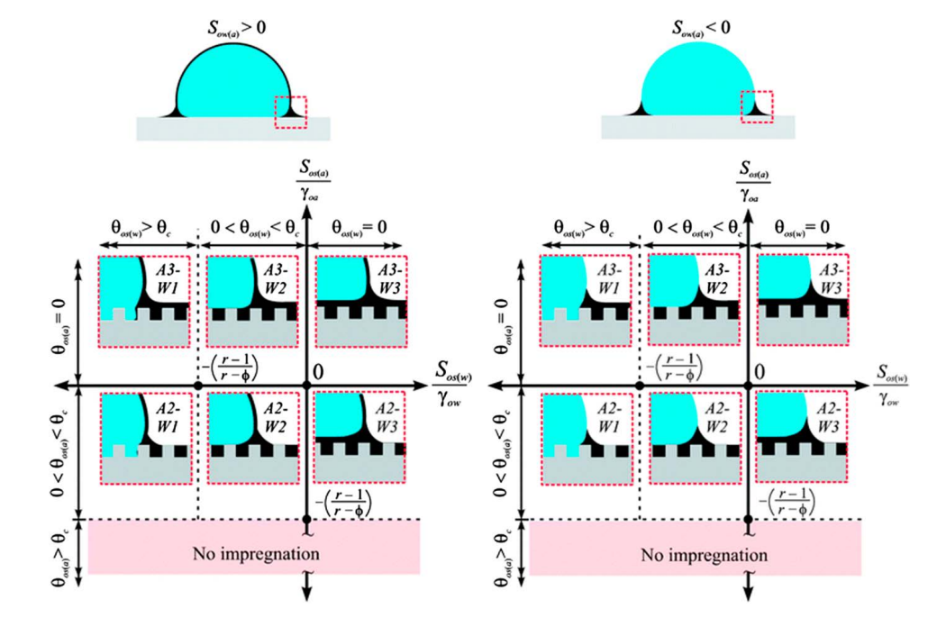
f
LIS (Lubricant Infused Surface)
Maggiore stabilità rispetto alle superfici SH
12 possibili configurazioni a seconda delle energie superficiali di solido, lubrificante e acqua
Ridotta isteresi dell’angolo di contatto

Slide 9
Interfaccia acqua-lubrificante
Si forma una cresta di olio la cui altezza dipende dalle tensioni di interfaccia
Più è alta la cresta minore sarà l’angolo di contatto statico

Slide 10
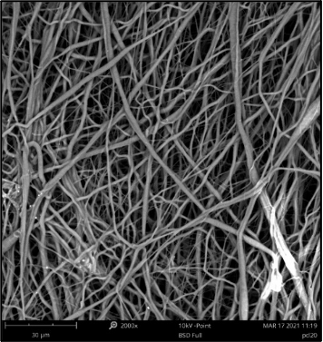
L’elettrofilatura
Processo che, sfruttando un campo elettrico, permette di ottenere strutture porose di nanofibre liscie e non intrecciate
Realizzate due superfici dalla morfologia simile, utilizzando diversi parametri di processo

Slide 11
Misure degli angoli di contatto e di tilt per le superfici SH
 | PCL 1,7 ml/h | PCL 1,2 ml/h
Angolo di contatto statico α | 154° | 116°
Angolo di tilt θ | 90° | 90°
Isteresi dell’angolo di contatto Δα | 76° | 48°
La differente morfologia ha effetto sui valori degli angoli di contatto
Valori elevati dell’isteresi dell’angolo di contatto per entrambe le superfici

Slide 12
Curve del coefficiente di momento
Superfici SH

Slide 13
Conclusioni
f
Risultati ottenuti
Futuri studi
Rapida instaurazione dello stato di Wenzel
Elevata isteresi dell’angolo di contatto
Importanza della modalità e qualità dell’applicazione del film alla superficie
Miglioramento della stabilità dello stato di Cassie-Baxter:
Utilizzo di polimeri aventi minore tensione di adesione
Diverse morfologie superficiali grazie alla versatilità dell’elettrofilatura

Slide 14
Misure degli angoli di contatto e di tilt per le LIS
 | Olio di silicone 20 cSt | Olio di silicone 500 cSt | Olio di vaselina 35 cSt
Angolo di contatto statico α | 99° | 95° | 80°
Angolo di tilt θ | 55° | 90° | 90°
Isteresi dell’angolo di contatto Δα | 12° | 37° | 23°
Si evidenziano le diverse energie superficiali degli oli
Correlazione tra angolo di tilt e isteresi dell’angolo di contatto

Slide 15
Curve del coefficiente di momento
LIS

Slide 16
Curve del coefficiente di momento
LIS

Slide 17
Conclusioni
f
Risultati ottenuti
Futuri studi
Isteresi dell’angolo di contatto relativamente bassa
Trasparenza dei film impregnati
Buona stabilità dei lubrificanti nelle superfici
Utilizzo di un polimero con più bassa tensione di adesione
Film più sottile o di diverso materiale per diminuire la diffusione della luce

Slide 18
Grazie per l’attenzione

